Slide 1
Новая Экономическая Политика(НЭП)
Тема: «Отрицательные стороны Новой Экономической политики»

Slide 2
Новая экономическая политика означала:
В политико-идеологической области – жесткий однопартийный режим, подавления всякого инакомыслия и инакодействия; в экономике- административно- рыночную систему хозяйства.

Slide 3
Противоречивость НЭПа в Казахстане:
Экономическая политика, проводимая Советами в Казахстане в период 1921-1925гг., была довольно противоречивой. Несмотря на тот факт, что много говорилось о важном значении поддержки, оказанной революцией населению отдаленных районов и национальных окраин , новый режим сосредоточил все свое внимание на укрепление Советской власти в Москве и в основных зерновых районов России.
Национальные районы являлись всего лишь периферией государства, и заботе о нуждах нерусских народов уделялось много внимания лишь на словах, а не на деле.
Причина неудач крылось в самом государстве, которое просто было не способно обеспечить крестьянство землей, семенами, необходимым инвентарем, чтобы направить развитие сельского хозяйство какое-то планомерное русло. Как считали сами казахи, оседание было предупредило заранее, но что было нужно казахом теперь- так это возрождение экономики, которое дало бы им возможность также заниматься скотоводством, сохранит традиционные социальные структуры, культурные обычаи.

Slide 4
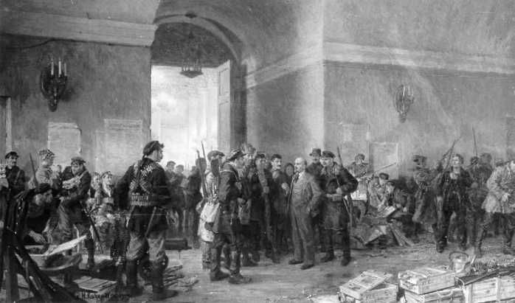
Х съезд Российской коммунистической партии (большивиков)
Новая экономическая политика принятая на этом съезде была особой политикой пролетарского государства, рассчитанной на временное допущения в известных приделах капитализма, при сохранении командных высот народного хозяйство в руках государства.

Slide 5
Восстановление народного хозяйства Казахстана началось, однако проходило медленно. До 1925 года продолжалось массовое недовольство населения, поскольку рынок практически был пуст
Восстановление промышленности в Казахстане началось в условиях:
Нехватки сырья
Нехватки топлива
Нехватки квалифицированных рабочих рук
Острого недостатка оборотных средств

Slide 6
Итоги НЭПа:
НЭП действовала недолго и не успела сложиться в целостную и всеохватывающую систему.
Причина свертывания НЭПа объяснялась серьезными просчетами руководителей партии и государства в понимании и реализации возможностей этой политики.
НЭП не успел исчерпать всех своих возможностей, так как не стал сферой свободного хозяйствования, методом полного преодоления экономической монополии государства, бескультурья, бюрократизма, жестокой конкуренции, классовой борьбы и идеологических представлений.

Slide 7
Презентацию готовили:
Группа № 1: Вера Борзунова, Катерина Литвинова, Нелли Арутюнян, Анель Кагазбаева.
На тему « Отрицательные черты НЭПа»
2011 г.

